Slide 1
影像组学交流与探讨
邵帅
中国科大计算机学院

Slide 2
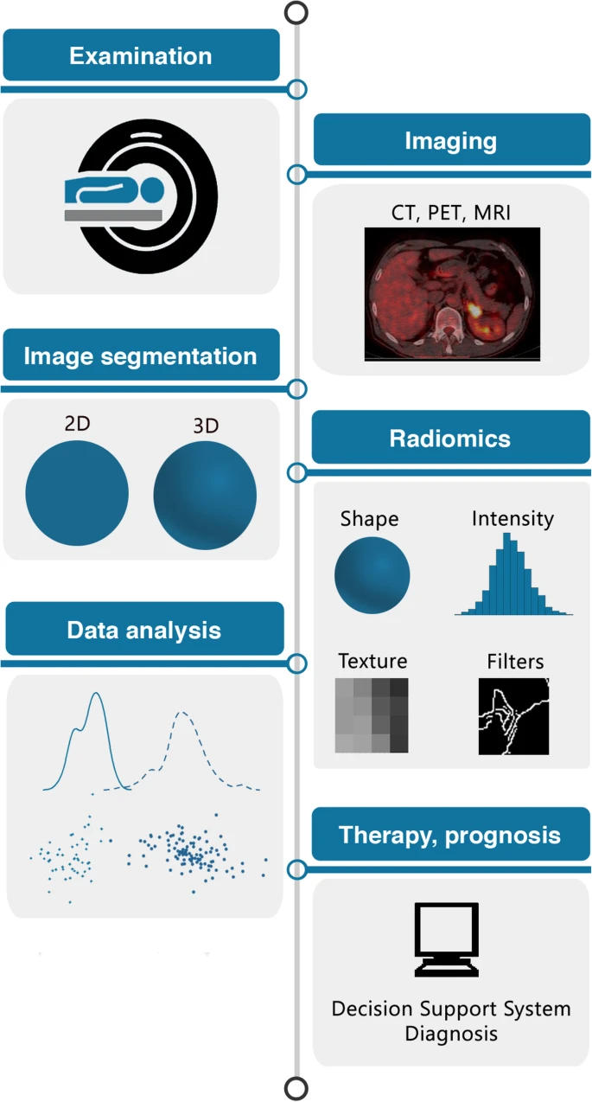
影像组学
将医学影像转化为可挖掘的数据，利用人工智能技术从影像数据中挖掘高通量的量化信息，从而提高影像辅助疾病诊疗的效果。
1，图像获取与重建：从CT、MRI等设备获取原始图像，并对原始图像进行三维重建。
2，图像分割：对获取的原始图像进行感兴趣区(ROI)勾画，用于提取数据。
3，特征提取：从ROI区域提取出包括形状、纹理、小波等数千个特征。
4，模型建立与数据分析：包括特征选择，模型构建，模型验证等。
J. Timmeren et al, Insights into Imaging, 2020

Slide 3
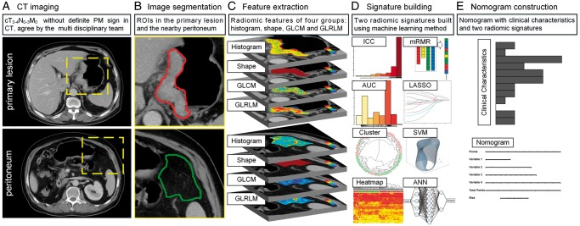
典型流程
Dong D. et al, Annals of Oncology, 2019

Slide 4
各类特征
灰度直方图特征： 全局灰度直方图，包括灰度平均值、最大值、最小值、方差和百分位数。
纹理特征： 绝对梯度，灰度共生矩阵，灰度游程长度矩阵，灰度区域大小矩阵，邻域灰度差矩阵，邻域灰度相关矩阵。
基于模型的特征（统计特征）：计算纹理生成的参数化模型。
基于变化的特征（分析特征）： 基于变化的方法，包括Fourier、Gabor 和 Haar小波变换。
基于形状的特征（几何特征）：描述了 ROI 的几 何属性。

Slide 5
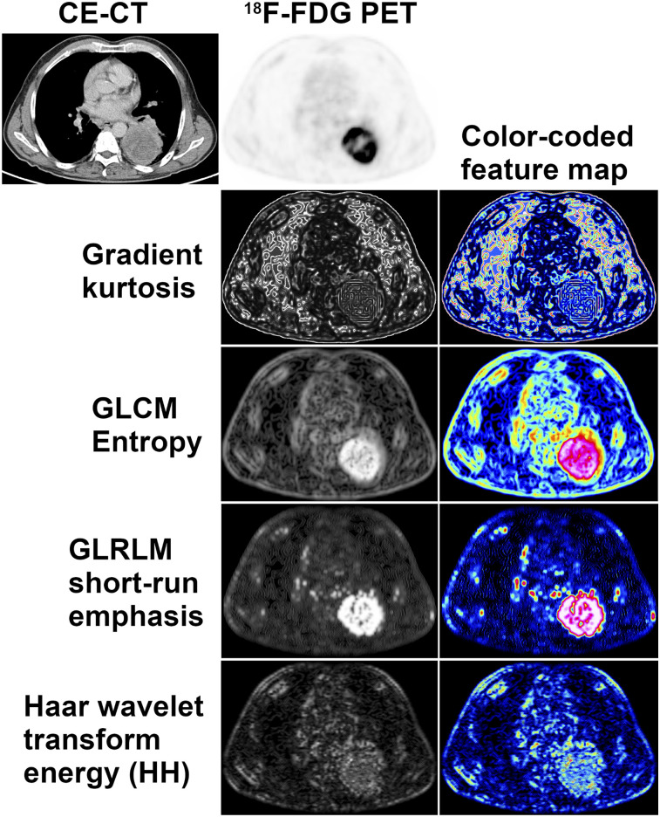
肺癌影像特征信息
M. Mayerhoefer, Journal of Nuclear Medicine，2020

Slide 6
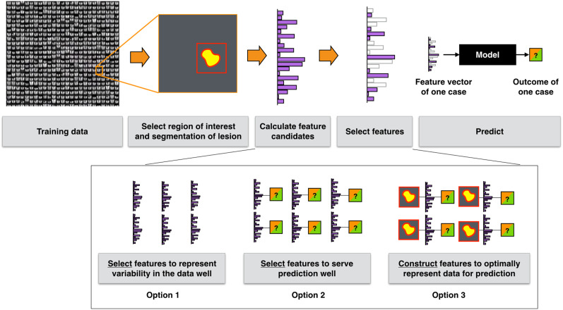
数据分析与模型建立
M. Mayerhoefer, Journal of Nuclear Medicine，2020

Slide 7
临床应用
辅助诊断：尤其是在肿瘤良恶性的辅助判读和肿瘤的分期 等方面。
疗效评估：判断假进展、超进展、快进展、慢进展。辅助临床治疗方案决策的制定。
预后预测：与临床病理学及基因组学等结合，用于肿瘤的术后复发性预测。

Slide 8
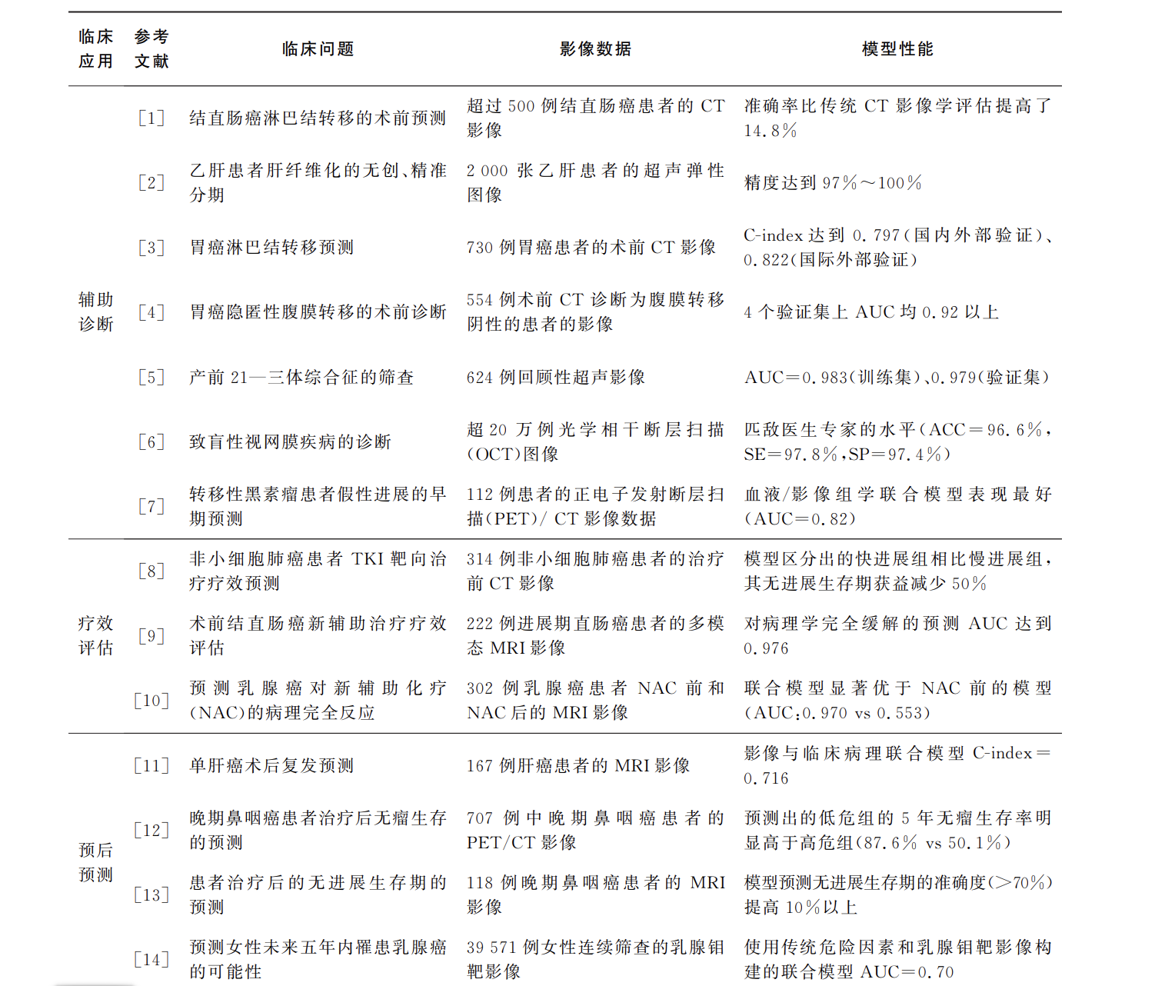
已有的一些工作

Slide 9
局限与挑战
高质量、同质标准化的影像。
足够的数据集大小和数 据集完整性。
独立的训练数据集和验证数据集。
大规模数据的高效准确计算。
统一的影像组学评判标准。
。。。

Slide 10
开展一项影像组学研究？
是否有真正的临床需要有待被影像组学解决？
是否能收集到足够的影像数据集？
能否将影像数据做到同质化？
是否能获得病人除影像外的完整疾病信息（病理、免疫组化，基因检测等）？
能否准确地从影像信息中提取到数据特征，并选择出最有效的数据？
能否对数据特征建立高效准确的模型用于预测及验证？

Slide 11
谢谢！
请提宝贵意见

